Slide 1
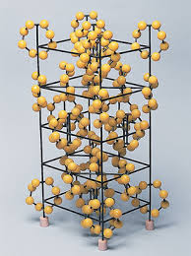
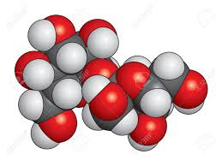
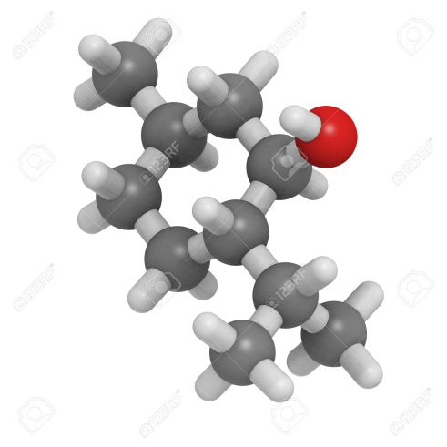
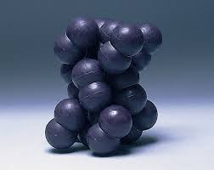
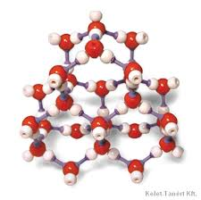
Kristályrács molekulákból

Slide 2
A cukor, a jód, a kén, a mentol szilárd halmazállapotúak és molekulákból állnak.
Mi történt a cukorral, amikor melegítettük?
Mi történt a jóddal és a mentollal, amikor melegítettük?
Mi a közös fizikai tulajdonságuk?
Valamennyinek alacsony az olvadáspontja.
A molekulákat gyenge másodlagos kötőerő tartja össze.

Slide 3
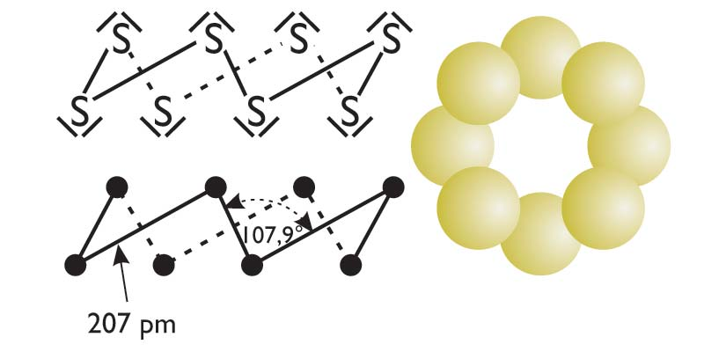
Vizsgáljuk meg a ként!
Hol található a periódusos rendszerben?
Hány protonja, neutronja, elektronja van az atomnak?
Hány vegyérték elektronja?
Milyen kötést hozhat létre molekulájában?
Rendszáma 16. helye:VI/3; 16 proton, elektron és neutron van az atomban; 6 vegyérték elektronja van. Apoláris kovalens kötéssel kapcsolódnak atomjai.
Molekulája 8 atomomból álló gyűrű.

Slide 4
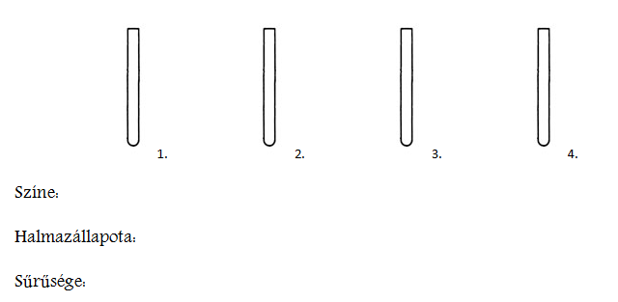
Fizikai tulajdonságai:
sárga színű, szilárd halmazállapotú, olvadáspontja alacsony (119 ⁰C)
Vízben oldódik?
Kísérlet: Kén olvasztása Megfigyelés:

Slide 5
1. 2. 3. 4.
Színe: sárga sárga barna Halmazállapota: szilárd folyékony
Sűrűsége: híg sűrű híg Vízben: alaktalan amorf kén, nem oldódik. Sűrűsége < a víznél
Magyarázat: 2. molekula gyűrűk
3. Láncok egymásba gabalyodva
4.Széttöredezett láncok

Slide 7
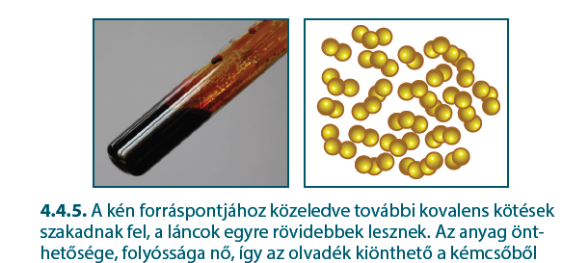

Slide 8
Amorf kén rugalmas, gumiszerű, (amorf, nem kristályos)
A kén vízben nem szerves oldószerekben oldódik.
Amorf: pl. üveg, viasz, műanyag

